Slide 1
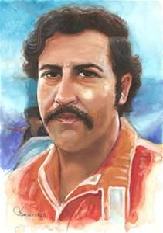
Biografia De Pablo Escobar
By: Maxwell Martinez

Slide 2
Las Preguntas
¿Dónde Pablo Escobar nació?
¿Qué era la carrera de Pablo Escobar?
¿Por qué era él famoso?
¿Dónde vivía en sus últimos años?
¿Cuándo murió?
¿Donde morió?
¿Cómo murió?

Slide 3
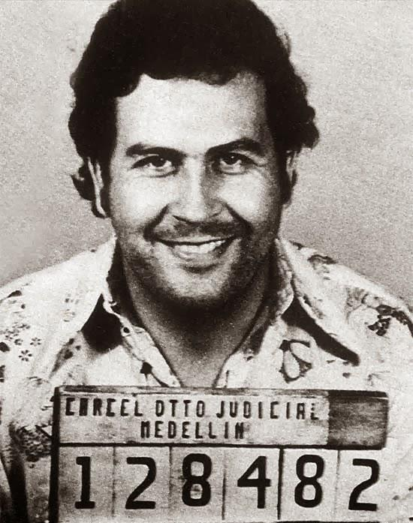
Introducción
Pablo Escobar hizo una contribución a la transportación y producción de drogas en América y México. Él quería hacer mucho dinero. Cuando dirigía su negocio era visto como Robin del Bosque por la gente pobre en su comunidad de Colombia.
Notes:
$ENO$ BALL HARD OR DIE.
KD ISNT GOOD AND B-BALL

Slide 4
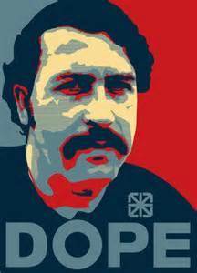
Primeros años
Él nació en Rionegro, Colombia el primero de diciembre de novecientos noventa y tres. Él empezó su carrera de criminal cuando tenía 15 años. Él vendía tumbas mortuorias ilegalmente. Cuando él tenía 26 años el se casó con Maria Victoria. A ese periodo él fue a la cumbre de su carrera de criminal. Él vendía narcóticos en cantidades masivas a americanos y mexicanos.

Slide 5
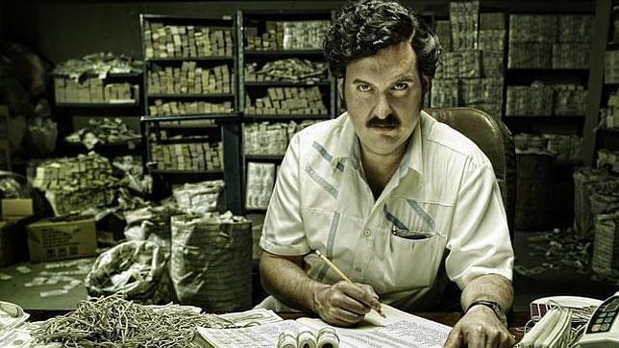
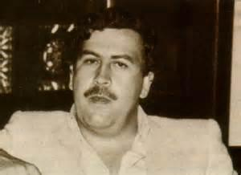
Vida Adulta
Se volvió importante en el cártel mexicana a causa de su contribución a la producción de drogas.

Slide 6
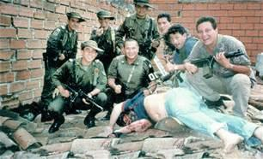
Últimos años
Pablo Escobar murió en Medellín, Colombia el 2 de diciembre de mil novecientos cuarenta y tres. Él fue disparado mientras que huía de la policía. Él murió a 44 años.

Slide 7
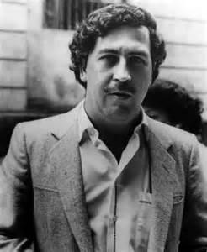
Contribución
Él se volvió importante en el cártel mexicana a causa de su contribución a la producción de drogas. Sus acciones como humanitario forzó él imagen a cambiar a imagen de Robin de Bosque.

Slide 8
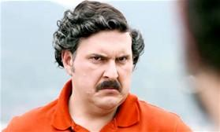
¿Por qué esta enojado?
¿Qué lleva puesto?
¿Es gordo?

